Slide 1
Sensor dan Tranduser
Materi 1. Pendahuluan (Besaran)

Slide 2


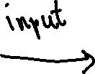






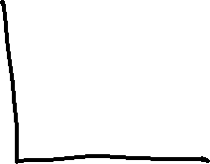
Elemen dasar sistem kendali loop tertutup

Slide 3

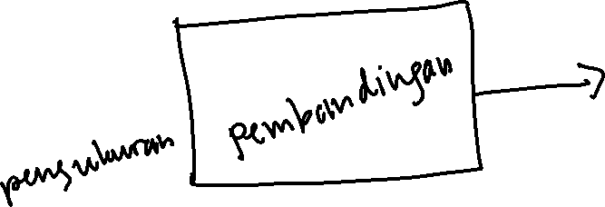






Dasar Proses Pengukuran

Slide 4
Proses Pembandingan (pengukuran)
Mengetahui besaran yang akan diukur.
Hukum fisika yang berkaitan dengan besaran tersebut.
Spesifikasi alat ukur yang akan digunakan.
Proses pengukuran .
Pelaksana pengukuran.
Kondisi lingkungan.

Slide 5
Pengukuran
Mengukur adalah membandingkan suatu besaran yang diukur dengan besaran standar yang telah didefinisikan sebelumnya.

Slide 6
Besaran Pokok
Besaran pokok adalah besaran yang tidak bergantung dari besaran yang lain.
Besaran tambahan, melengkapi besaran pokok
Besaran pokok | Notasi | Satuan
Panjang | l | Meter (m)
Massa | m | Kilogram (kg)
Waktu | t | Detik (s)
Arus listrik | I | Ampere (A)
Suhu | T | Kelvin (K)
Jumlah zat | N | Mol
Intensitas cahaya | Lc | Candela (Cd)
Besaran tambahan | Notasi | Satuan
Sudut bidang |  | Radian (Rad)
Sudut ruang |  | Steradian (Sr)

Slide 7
Besaran turunan
Besaran turunan adalah besaran yang diturunkan dari besaran pokok.
Besaran turunan | Notasi | Satuan
Luas | A | m²
Volume | V | m³
Kecepatan | v | m/s
Kecepatan sudut | ω | Rad/s
Percepatan | a | m/s²
Percepatan sudut | α | Rad/s²
Gaya | F | Kgm/s² (Newton)
Energi | E | Joule
Tekanan | P | Pascal (Pa)
Beda Potensial | V | Volt (V)
Muatan Listrik | Q | Coulomb (C)

Slide 8
Dimensi
Suatu bentuk penulisan formula fisika dengan menggunakan besaran-besaran pokok
Menggunakan notasi huruf besar
Massa (M),
Panjang (L),
Waktu (T),
Suhu (ϴ),
Arus Listrik (I),
Intensitas Cahaya (J),
Jumlah Zat (N).

Slide 9
Rumus
Luas
L = p x l
Volume
V = p x l x t m3
Dimensi

Slide 10
Rumus
Kecepatan
V = jarak / waktu
Percepatan
A = dv/dt
v1 – v2 / t1-t2
Dimensi
L/T
L/T2

Slide 11
Rumus
Kecepatan sudut
Rad/waktu
Percepatan sudut
Rad / t2
Dimensi

Slide 12
Ringkasan
Pengukuran merupakan bagian dari elemen sistem kendali yang bertujuan untuk mengetahui nilai sebenarnya sehingga diketahui nilai penyimpangan dari nilai yang dikehendaki.
Mengukur adalah membandingkan suatu besaran yang diukur dengan besaran standar yang didefinisikan sebelumnya.
3 jenis besaran : besaran pokok, tambahan dan turunan

